Slide 1

Toth Gestão Comercial
UFSC – CTC – INE
Ciências da Computação
Fernando Achylles Dettoni
Fernando de Lucca Siqueira
Gleber Estefani Diniz
Karina Fasolin
Prof. Orientador: Rosvelter Coelho da Costa

Slide 2
O PROBLEMA
Desenvolver um sistema de gerenciamento comercial, que inclua:
  Cadastro de Clientes, Fornecedores, Produtos e Usuários;
  Controle de Pedidos de Entrada e Saída;
  Informações dispostas em Relatórios.

Slide 3
FERRAMENTAS UTILIZADAS
Banco de Dados – HSQLDB
  Desenvolvido em java, não necessita de servidor; http://www.hsqldb.org;
Gerador de Relatórios – JasperReports/ iReport
  http://jasperreports.sourceforge.net
BrazilUtils
  http://dev.java.net

Slide 4
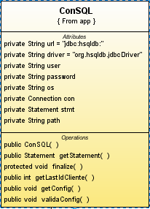
BANCO DE DADOS
Configurações em um arquivo de texto;
Validações no Banco de Dados;
Informações dispostas em base relacional;
Todas as propriedades referentes ao Banco de Dados pertencem a classe ConSQL

Slide 5
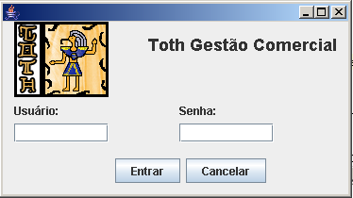
LOGIN
Apenas os usuários cadastrados tem acesso ao sistema;
Senhas armazenadas no banco de dados são encriptadas com o algoritmo MD5;

Slide 6
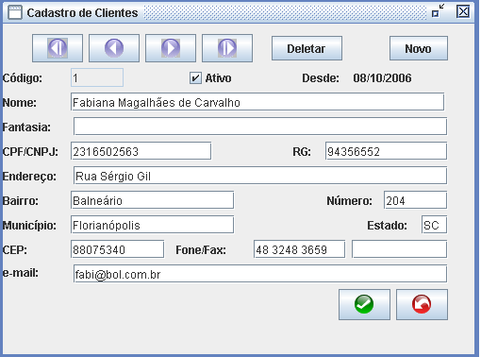
CADASTROS
Clientes;
Fornecedores;
Produtos;
Usuários;
Código único por cadastro;
Validação em campos como CPF;
Restringe letras em campos numéricos;

Slide 7
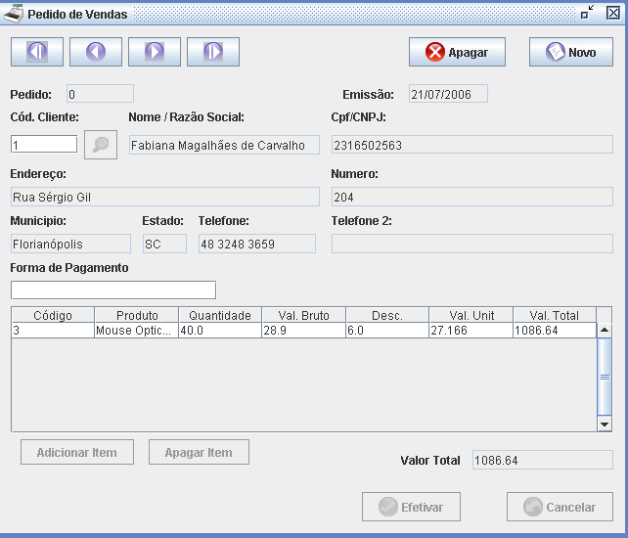
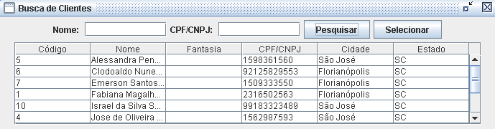
PEDIDOS DE ENTRADA/SAÍDA
Seleção de Cliente, Fornecedor e Itens através de busca;
Após a Efetivação o pedido não pode mais ser editado;
Quantidades Alteradas a cada Pedido Efetivado;

Slide 8
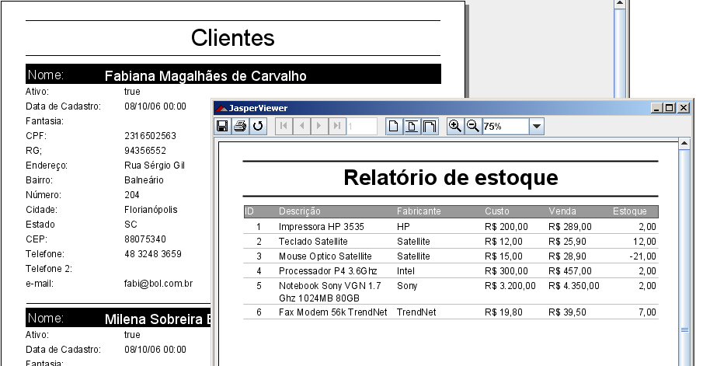
RELATÓRIOS
Utiliza a API jasperreports 1.2.5;
Ordenado por códigos;
Informações dispostas de maneira visualmente agradável.

Slide 9
Toth Gestão Comercial
UFSC – CTC – INE
Ciências da Computação
Fernando Achylles Dettoni
Fernando de Lucca Siqueira
Gleber Estefani Diniz
Karina Fasolin
Prof. Orientador: Rosvelter Coelho da Costa

